Slide 1
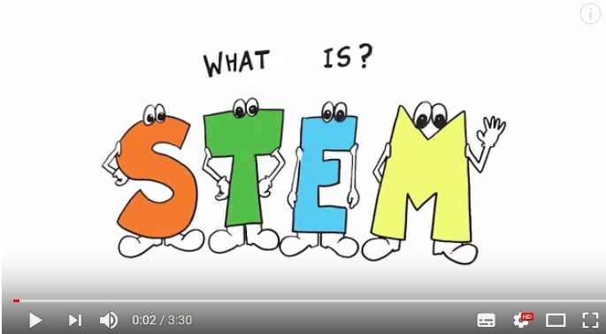


Slide 2


XIN KÍNH CHÀO QUÝ THẦY CÔ
CÙNG CÁC EM HỌC SINH!

Slide 3
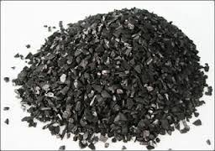
Chủ đề giáo dục định hướng stem
Môn hóa học- KHỐI 11
ỨNG DỤNG CỦA THAN HOẠT TÍNH
TRONG ĐỜI SỐNG
THÁNG 11- 2018

Slide 4
Các hoạt động học tập
( tiết trước)
Hoạt động 1: Xác định vấn đề hoặc nhu cầu thực tiễn
Hoạt động 2: Nghiên cứu lí thuyết nền
( Cấu trúc, tính chất, ứng dụng, quy trình sản xuất than hoạt tính)
Hoạt động 3: Đề xuất các giải pháp thực hiện
( Nghiên cứu về ứng dụng của than hoạt tính)
Hoạt động 4: Chọn giải pháp tốt nhất
(Tìm hiểu về ứng dụng than hoạt tính trong lọc nước và thiết kế sản phẩm)
Hoạt động 5: Chế tạo mô hình hoặc mẫu thử nghiệm
( Trải nghiệm và hoạt động nhóm ở nhà)

Slide 5
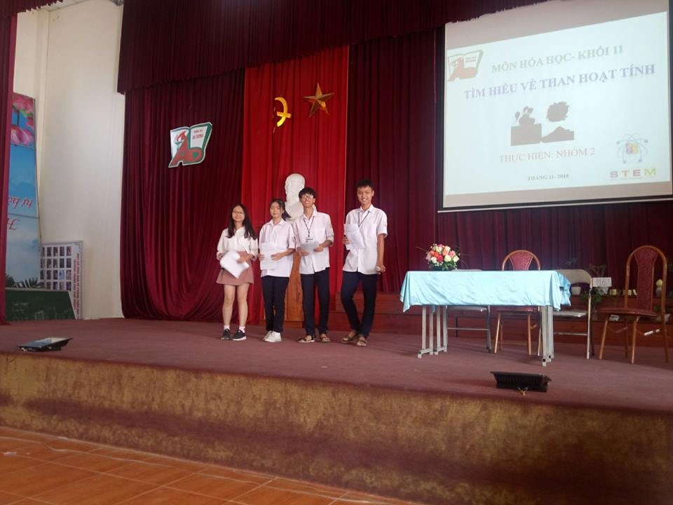

Slide 6
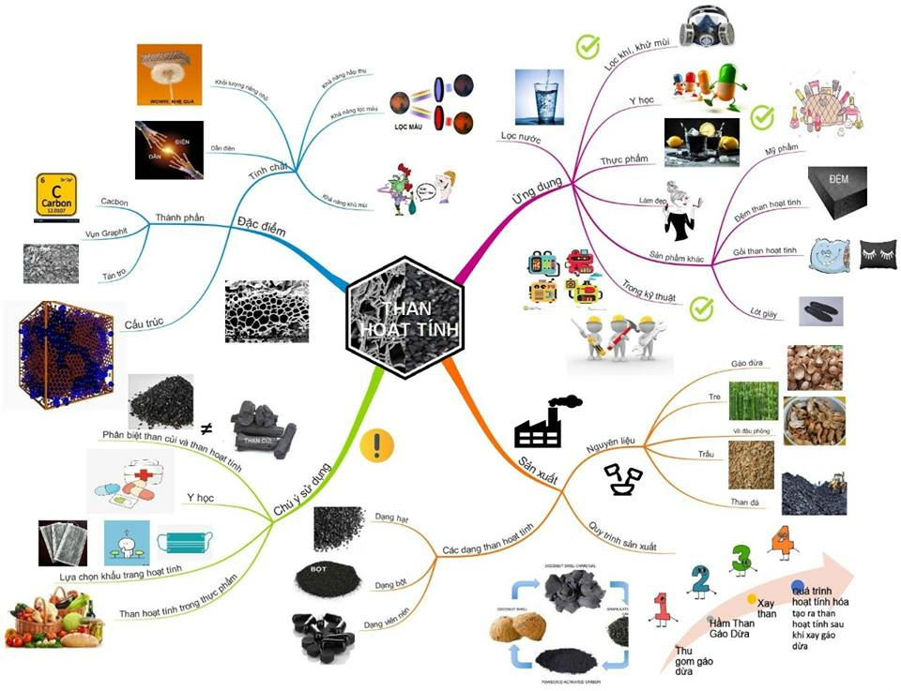

Slide 7
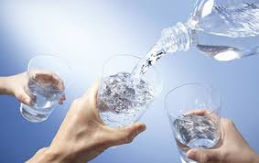
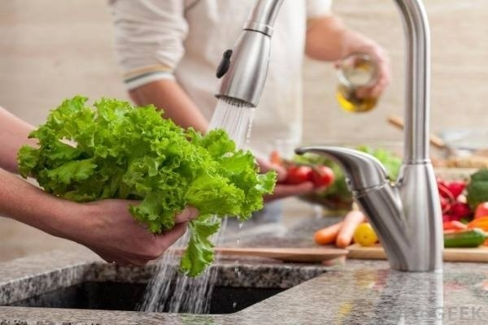
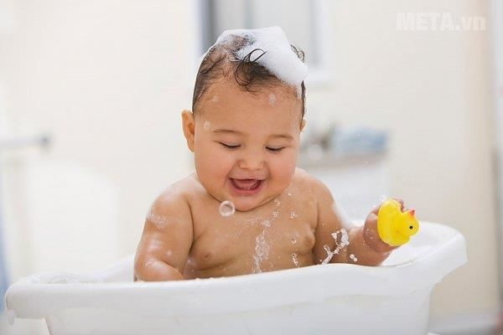
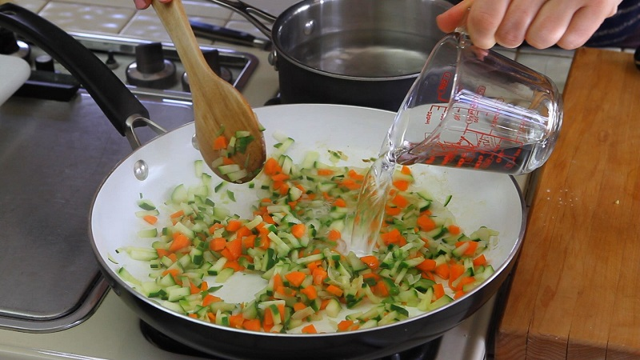
TẦM QUAN TRỌNG CỦA NƯỚC SẠCH TRONG ĐỜI SỐNG

Slide 8
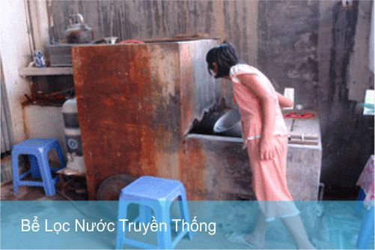
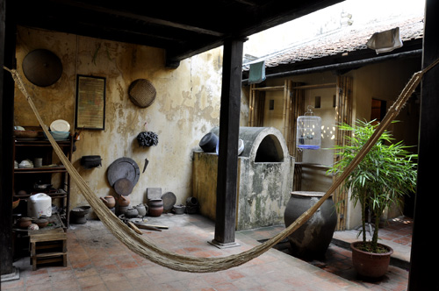
Từ xa xưa, người dân đã có ý thức về việc tách biệt riêng nguồn nước cho ăn uống (đưa vào cơ thể). Nguồn nước này cần đảm bảo sự sạch, an toàn cho cơ thể và sức khỏe con người.

Slide 9
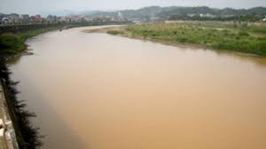
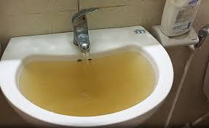
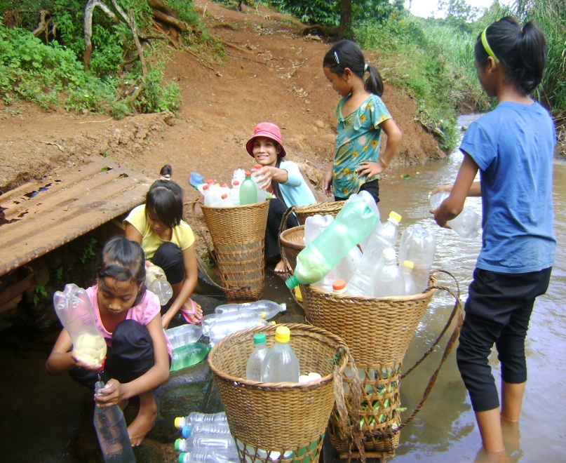
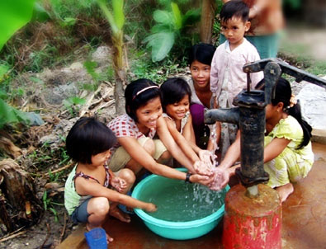
TRONG THỰC TẾ: NƯỚC Ô NHIỄM ĐẦU NGUỒN, ĐƯỜNG ỐNG DẪN NƯỚC HƯ HỎNG

Slide 10
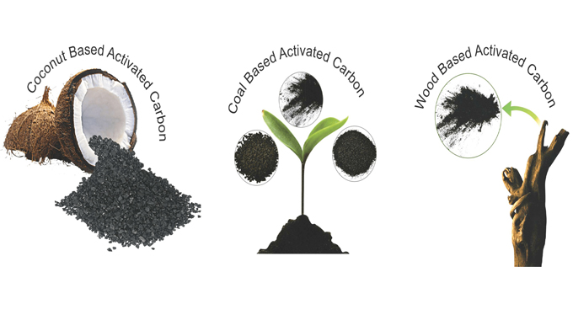
Không thể không công nhận rằng than hoạt tính là một phát minh, một vật liệu tuyệt vời để lọc nước. Tuy không giải quyết được tất cả mọi vấn đề, nhưng nó đã giúp việc xử lý phía sau dễ dàng hơn rất nhiều.

Slide 11
Hđ 5. chế tạo mô hình và mẫu thử nghiệm
chuyển giao nhiệm vụ
1. Tìm hiểu về ứng dụng của than hoạt tính trong lọc nước.
( cơ sở lí thuyết)
2. Trải nghiệm : tìm hiểu về thiết bị lọc nước từ than hoạt tính.
3.Thiết kế mô hình thiết bị lọc nước từ than hoạt tính.

Slide 12
Hđ 6. thử nghiệm và đánh giá
báo cáo sản phẩm
Tìm hiểu về than hoạt tính trong lọc nước
Báo cáo trải nghiệm
Báo cáo về sản phẩm thiết bị lọc nước từ than hoạt tính .

Slide 13
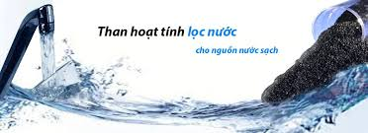
BÁO CÁO SẢN PHẨM
TÌM HIỂU VỀ THAN HOẠT TÍNH TRONG LỌC NƯỚC .
TRẢI NGHIỆM: TÌM HIỂU VỀ THIẾT BỊ LỌC NƯỚC TỪ THAN HOẠT TÍNH

Slide 14
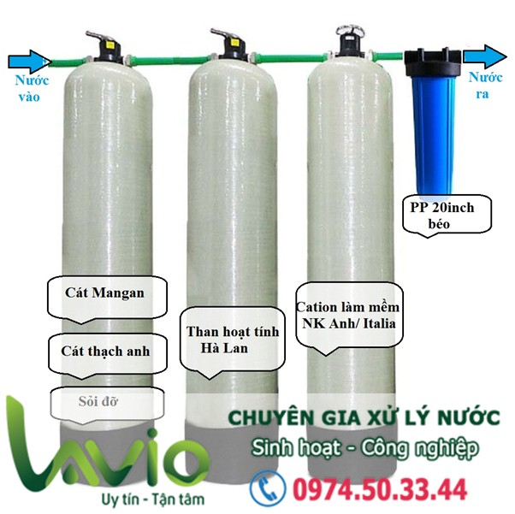
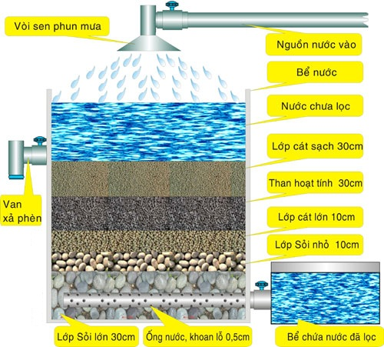
Báo cáo sản phẩm
Thiết kế thiết bị lọc nước đơn giản từ than hoạt tính

Slide 15
Nội dung báo cáo sp
1. Trưng bày sản phẩm và bản thuyết trình theo các nội dung:
+ Mục đích
+ Sơ đồ thiết bị:
+ Vật liệu: (loại vật liệu, bề dày, giá thành)
+ Các bước tiến hành
2. Thử sản phẩm và đánh giá sản phẩm theo các tiêu chí:
Tiêu chí | Nhóm 1 | Nhóm 2 | Nhóm 3 | Điểm tối đa
Chỉ số TDS |  |  |  | 60 điểm
Giá thành |  |  |  | 20 điểm
Hình thức |  |  |  | 20 điểm

Slide 16
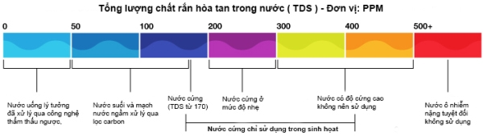
TẠI SAO NÊN ĐO MỨC ĐỘ TDS TRONG NƯỚC ?
(TDS) Tổng chất rắn hoà tan là tổng trọng lượng của tất cả các chất rắn hòa tan trong một thể tích nước, thể hiện bằng đơn vị mg mỗi đơn vị thể tích nước (mg /l), còn gọi là phần triệu (ppm).
Tổng nồng độ tổng chất rắn hòa tan là tổng nồng độ các cation và anion trong nước.
TDS càng nhỏ chứng tỏ nước càng sạch (nếu quá nhỏ thì gần như không còn khoáng chất).
Theo quy định của tổ chức WHO, US EPA và cả Việt Nam, TDS không được vượt qua 500mg/l đối với nước ăn uống và không vượt quá 1000g/l đối với nước sinh hoạt.

Slide 17
Nội dung báo cáo sp
1. Trưng bày sản phẩm và bản thuyết trình theo các nội dung:
+ Mục đích
+ Sơ đồ thiết bị:
+ Vật liệu: (loại vật liệu, bề dày, giá thành)
+ Các bước tiến hành
2. Thử sản phẩm và đánh giá sản phẩm theo các tiêu chí:
Tiêu chí | Nhóm 1 | Nhóm 2 | Nhóm 3 | Điểm tối đa
Chỉ số TDS |  |  |  | 60 điểm
Giá thành |  |  |  | 20 điểm
Hình thức |  |  |  | 20 điểm

Slide 18
HĐ 7. chia sẻ và thảo luận
Báo cáo sản phẩm:
“ thiết bị lọc nước đơn giản từ than hoạt tính”
NHÓM 3

Slide 19
BẢNG ĐÁNH GIÁ SẢN PHẨM
“MÔ HÌNH THIẾT BỊ LỌC NƯỚC ĐƠN GIẢN TỪ THAN HOẠT TÍNH”
TIÊU CHÍ | NHÓM 1 | NHÓM 2 | NHÓM 3 | Nước máy | Nước sông
VẬT LIỆU | Cát thạch anh Cát vàng nhỏ Sỏi lớn Sỏi nhỏ Than hoạt tính ( dạng hạt) Vỏ bình nước | - Cát vàng lớn - Cát nhỏ - Sỏi lớn - Sỏi nhỏ - Than hoạt tính (viên nén) - Can nhựa | - Cát thạch anh - Cát nhỏ - Sỏi lớn - Sỏi nhỏ - Than hoạt tính (dạng hạt) - Can nhựa
GIÁ THÀNH
 | ĐIỂM:
HÌNH THỨC | ĐIỂM: | ĐIỂM: | ĐIỂM:
CHỈ SỐ TDS | TDS = | TDS = | TDS = | TDS =
 | ĐIỂM
TỔNG ĐIỂM
Giá thành: (giá thấp nhất) : 20 điểm.
Hình thức: (đẹp, khoa học): 20 điểm.
Chỉ số TDS: (Chỉ số thấp nhất, đạt tiêu chuẩn nước sinh hoạt):60 điểm.

Slide 20
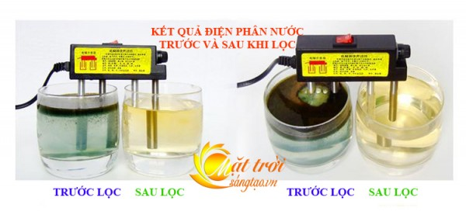
KHÔNG NÊN UỐNG TRỰC TIẾP NƯỚC MÁY SINH HOẠT

Slide 21
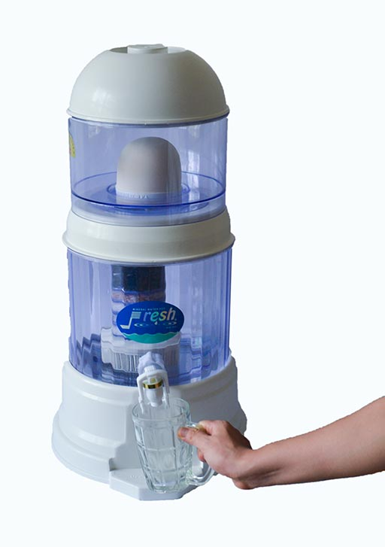
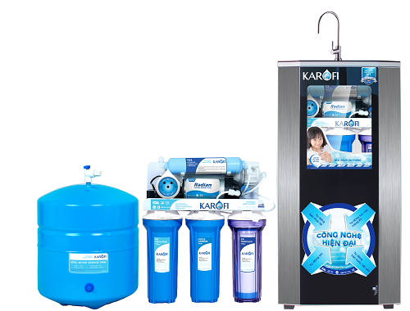
Thiết bị lọc nước tại gia đình
Bình lọc nước
Máy lọc nước công nghệ RO

Slide 22
HĐ 8. ĐiỀU CHỈNH VÀ THIẾT KẾ
Lưu ý khi sử dụng than hoạt tính
1. Chất lượng lõi lọc rất quan trọng, do vậy sử dụng lõi than hoạt tính dạng khối là tối ưu nhất trong máy lọc nước gia đình bởi mức độ “đặc” cao hơn, giúp ngăn cản và hấp thu tạp chất tốt hơn.
2. Thời gian tiếp xúc giữa dòng nước và lõi lọc càng lâu thì khả năng lọc càng hiệu quả. Điều này phụ thuộc vào tốc độ dòng nước và kích thước của ống lọc.
3. Than hoạt tính sau khi hấp thụ “đủ” lượng tạp chất sẽ bão hòa và do vậy không còn tác dụng lọc hiệu quả. Sau một thời gian nhất định lõi lọc cần phải được thay thế để bảo đảm hiệu quả lọc cao nhất. Thời gian sử dụng của lõi lọc tùy thuộc vào nguồn nước gia đình bạn, do vậy cần tham vấn công ty cung cấp sản phẩm lọc nước cho bạn.
4.Tránh sử dụng nước nóng chạy qua lõi lọc than hoạt tính bởi nước nóng làm tăng khả năng hòa tan tạp chất, tăng khả năng “hoạt động” của tạp chất khiến than hoạt tính giảm mất khả năng hút bám hiệu quả.

Slide 23

Xin trân trọng cảm ơn!

Slide 24
HĐ 9. Mở rộng
Khái niệm nước sạch không còn đủ với cơ thể chúng ta nữa, hằng ngày cơ thể bị tấn công bởi rất nhiều nhân tốt bệnh tật nguy hiểm, thực phẩm bẩn, gốc tự do, khói bụi ô nhiễm, stress v.v.. làm sản sinh, tích lũy vô số axit có hại gây nên ung thư, tim mạch, bệnh về gan, thận, tiểu đường v.v… nước để nuôi cơ thể hằng ngày nên có tính tự nhiên, sạch và tốt cho sức khỏe.
Lọc nước bằng công nghệ RO và Nano cho ra nước sách nhưng lại thiếu oxy và khoáng chất, mất đi công dụng to lớn của nước đó là nuôi dưỡng cơ thể khỏe mạnh. Trong khi đó công nghệ điện giải được coi như bước tiến lớn lao trong ngành công nghệ lọc nước. Nước đầu ra hoàn toàn thiên nhiên, giàu khoáng chất lại có tính kiềm tự nhiên như rau xanh, giúp trung hòa lượng axit dư thừa trong cơ thể, nuôi dưỡng cơ thể khỏe mạnh.

Slide 25
Những lưu ý khi sử dụng than hoạt tính trong lọc nước
- Sử dụng lõi lọc nào có vai trò quyết định đến chất lượng nguồn nước ra sao? Để sử dụng hiệu quả hơn hẳn thì sử dụng than hoạt tính dạng khối là tối ứu hơn cả bởi mức độ “đặc” cao hơn sẽ ngăn cản và hấp thu tạp chất tốt hơn.
- Thời gian tiếp xúc của dòng nước với than có vai trò quyết định tới nguồn nước thời gian càng lâu lọc nước càng hiệu quả. Điều này phụ thuộc vào tốc độ dòng nước và kích thước của ống lọc.
- Than hoạt tính sau khi hấp thụ “No” lượng tạp chất sẽ bão hòa và do vậy không còn tác dụng lọc hiệu quả. Sau một thời gian nhất định lõi lọc cần phải được thay thế để bảo đảm hiệu quả lọc cao nhất. Thời gian sử dụng của lõi lọc tùy thuộc vào nguồn nước gia đình bạn, do vậy cần tham vấn công ty cung cấp sản phẩm lọc nước cho bạn.
- Tránh sử dụng nước nóng chạy qua lõi lọc than hoạt tính bởi nước nóng làm tăng khả năng hòa tan tạp chất, tăng khả năng “hoạt động” của tạp chất khiến than hoạt tính giảm mất khả năng hút bám hiệu quả.

